Slide 1
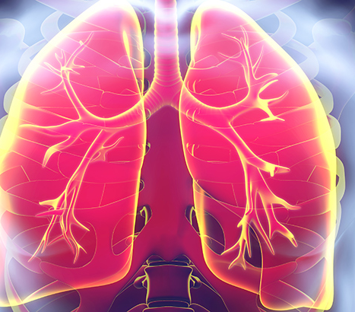
Tuberkuloza
Fran Drvenkar 7.F 18.3.2022.

Slide 2
Sadržaj
Što je tuberkuloza
Zakonski akti između dva svjetska rata
Prvo lječilište za tuberkulozu Brestovac
Zdravstveno prosvjećivanje
Uvjeti života
Cjepivo
Svjetski dan borbe protiv tuberkuloze

Slide 3
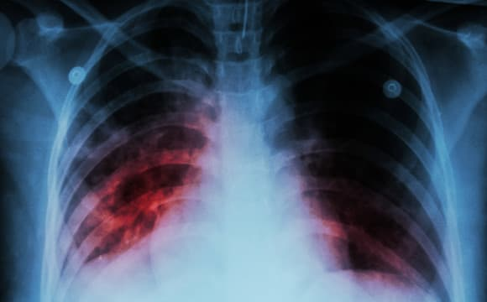
Što je tuberkoloza?
Što je tuberkoloza
od davnina znana bolest
danas jedna od najozbiljnijih i najraširenijih zaraznih bolesti
1990. godine Svjetska zdravstvena organizacije procijenila kako je 1,7 milijardi ljudi zaraženo bakterijom Mycobacterium tuberculosis, od čega je kod 8 milijuna ljudi bolest aktivna
Slika 1 – Tuberkuloza pluća

Slide 4
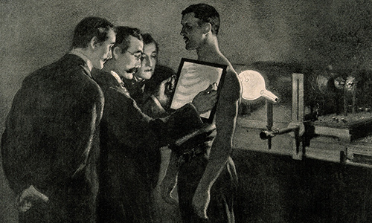
Tuberkuloza u Hrvatskoj između dva svjetska rata
Zakonski akti
Ministarstvo narodnog zdravlja 1919. godine u svom statutu ističe javna predavanja kao jedan od oblika rada na podizanju narodnog zdravlja
nacrt Zakona o čuvanju narodnog zdravlja iz 1921.
propisi koje donosi Ministarstvo
nakon Prvoga svjetskog rata Zbor liječnika Hrvatske, Slavonije i Međimurja daje posebnu pozornost suzbijanju tuberkuloze
Slika 2 – Dijagnistika tuberkuloze u ratnom periodu
sjednica Zbora liječnika 1917. - Milivoj Dežman (1883.-1940.), ravnatelj bolnice Brestovac - povjerenstvo za suzbijanje tuberkuloze
Institut za socijalnu medicinu u Zagrebu 1924. - -Škole narodnog zdravlja u Zagrebu 1926. godine

Slide 5
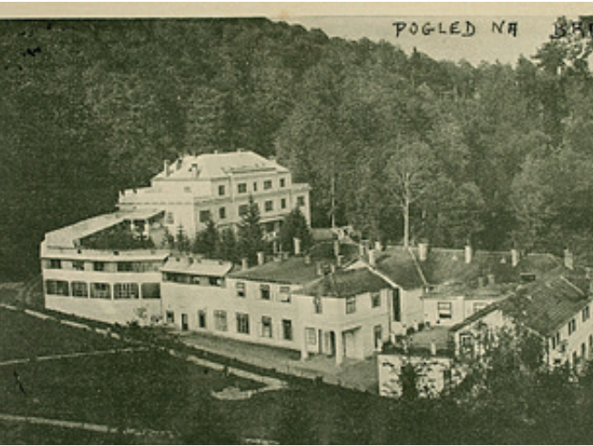
Prvo lječilište za tuberkuloZU Brestovac
umirao veliki broj radnika i osiguranika, prva zamisao o izgradnji lječilišta za tuberkulozu nastaje unutar institucije socijalnog osiguranja
Ivan Anceli i Milivoj Dežman- inicijatori
sakupljanje donacija
Slika 3 – Fotografija lječilišta Brestovac

Slide 6
Prvo lječilište za tuberkuloZU Brestovac
prvi bolesnici bili primljeni 22. svibnja 1909. godine
niti jedna bolest u to vrijeme nije uspjela tako snažno mobilizirati suradnju svih slojeva društva, od zakonodavca i umjetnikâ do medicinskog osoblja, građevinara, novinara, inspektora i katastarskih činovnika, osvješćujući činjenicu da će se tuberkuloza pobijediti tek onda: ‘’kada će se znatno podići kulturni nivo i poboljšati materijalno stanje širokih slojeva naroda’’
Slika 4 - Pomor od tuberkuloze u Gradu Zagrebu

Slide 7
zdravstveno prosvjećivanje
predavanja
izložbe
projekcije
filmovi (Brestovac – prvi domaći film o tuberkulozi)
publiciranje zdravstveno – prosvjetnih materijala
javne manifestacije (Dan borbe protiv tuberkuloze)
tečajevi
Slika 5 – Plakat

Slide 8
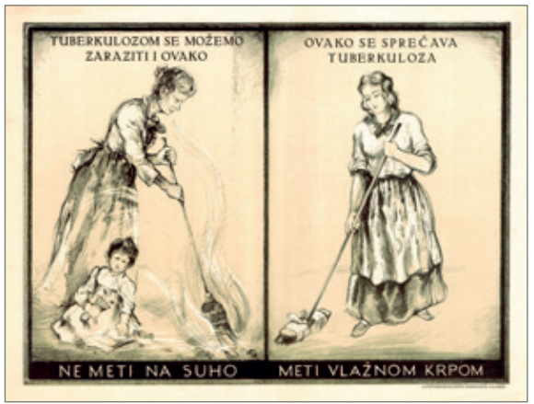
EDUKACIJA STANOVNIŠTVA
suradnja liječničkog i učiteljskog kadra
niz zakona o zdravstvenoj skrbi djece
ustrojstvo i higijenski standard u pučkim školama
liječnički nadzor u školama te mehanizmi sprečavanja zaraznih bolesti čime se štiti djeca i mladeži
Slika 6 – Ne meti na suho, meti vlažnom krpom

Slide 9
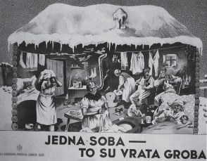
uvjeti života
OBOLIJEVAJU ČEŠĆE:
ljudi koji žive u malim, niskim, tamnim, nečistim sobama, zemljeni podovi
jedan član obitelji od tuberkuloze oboli, za kratko vrijeme i ostali članovi obole
slabe materijalne prilike
žarištem pojave tuberkuloze sirotinjski sloj i radništvo koje živi u neprimjerenim obitavalištima
Slika 7 – Plakat Jedna soba to su vrata groba, plakat Škole narodnog zdravlja, 1933. (dokumentacija Škole narodnog zdravlja “Andrija Štampar”)

Slide 10
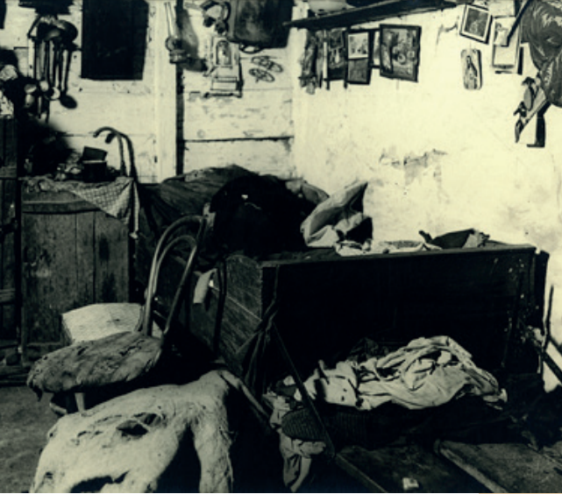
uvjeti života
žive u barakama, vagonskim nastambama, podrumima ili tavanima, u koje se ulazilo kroz staje ili smetlišta
analiza - Vladimir Ćepulić 1939. godine
Slika 8 – stan u baraci u Zagrebu

Slide 11
CJEPIVO I SMRTNOST OD TUBERKULOZE
Vladimir Ćepulić- kontinentalni dio Hrvatske ključna upravo njegova uloga
u srpnju 1948. donesen Zakon o besplatnom liječenju tuberkuloze
Zakonom od 29. listopada 1948. određeno je obvezno cijepljenje protiv tuberkuloze BCG cjepivom za svu djecu do navršene 18. godine života
1960. godine Ćepulić je s ponosom objavio - nema nijednog smrtnog slučaja od ove bolesti među pacijentima mlađima od 20 godina
Slika 9 – Cjepivo

Slide 12
24. ožujka svjetski dan borbe protiv tuberkuloze
24. ožujka 1882. godine njemački liječnik Robert Koch - otkrio uzročnika tuberkuloze - Kochov bacil
1982. godine, Međunarodna unija za borbu protiv tuberkuloze i drugih plućnih bolesti “IUATLD” predložila je da se 24. ožujka proglasi Svjetskim danom borbe protiv tuberkuloze
cilj upoznavanja svjetske javnosti kako je TB i danas veliki javnozdravstveni problem

Slide 13
Hvala na pažnji!

Slide 14
Izvori
Fatović-Ferenčić S, Hofgräf D (2014): Od države do javnosti: Tuberkuloza u fondovima Hrvatskog državnog arhiva i Odsjeka za povijest medicinskih znanosti Hrvatske akademije znanosti i umjetnosti
<https://bib.irb.hr/datoteka/695137.Od_drave_do_javnosti_katalog.pdf> pristupljeno, 15.3.2022.
Dugac Z (2005): Zdravstveno prosvjećivanje protiv tuberkuloze u međuratnoj Hrvatskoj <https://hrcak.srce.hr/18812> pristupljeno, 15.3.2022.
Internet stranica Zavoda za javno zdravstvo
https://www.hzjz.hr/

